Slide 1
PARADISE BLUE HOTEL
ALBENA

Slide 2
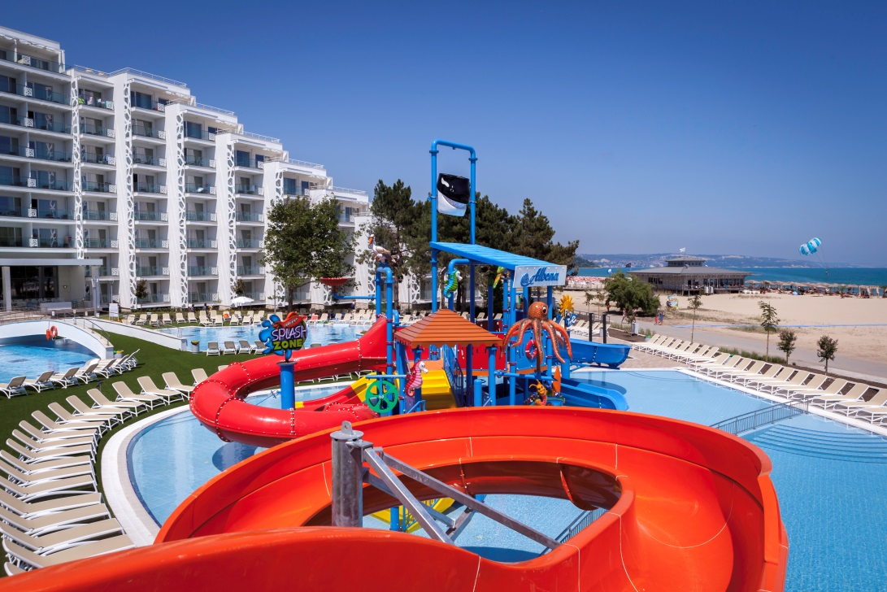
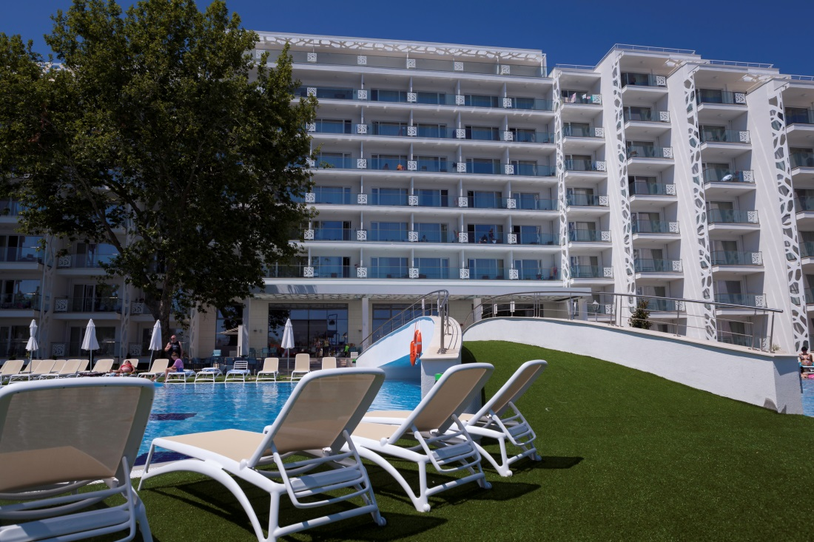
В отеле Paradise Blue, расположенном на пляже в Албене, к услугам гостей открытый бассейн с видом на море, крытый бассейн, спа-центр с разнообразными процедурами и бесплатные шезлонги и зонтики.

Slide 3
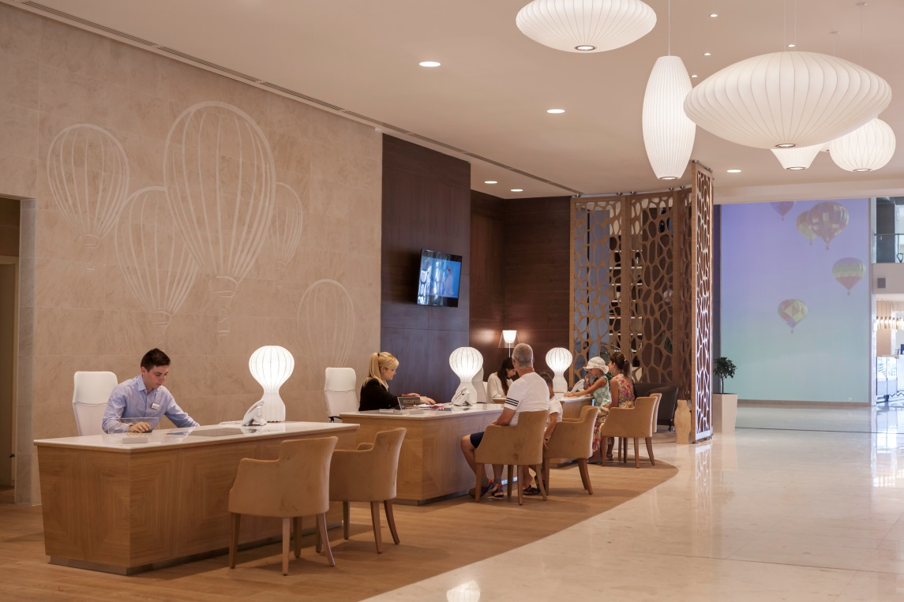
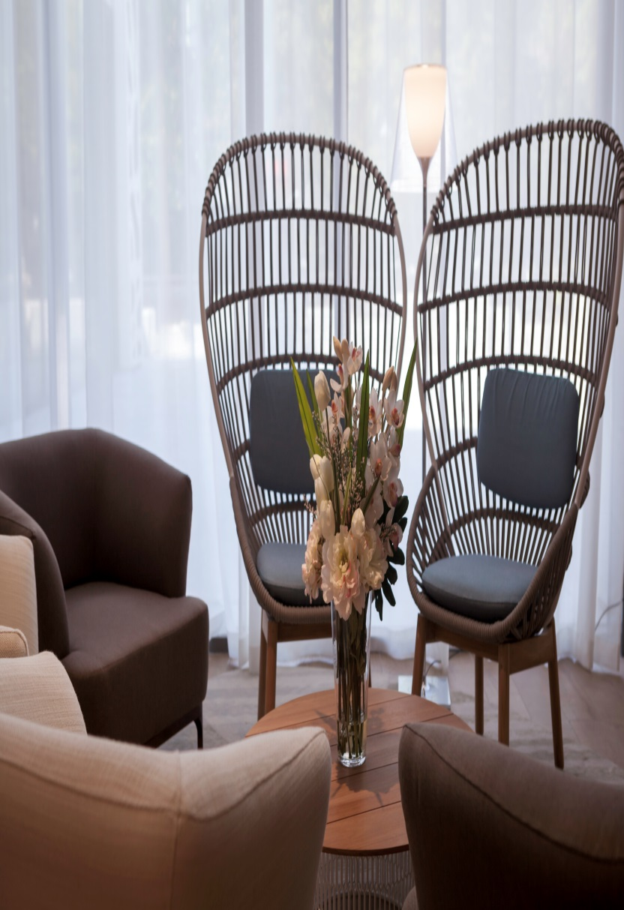
Гости смогут заказать превосходные блюда в ресторанах с обслуживанием по меню, посетить рестораны, где сервируется «шведский стол», а также отдохнуть и выпить любимые напитки в барах отеля и ночном клубе.

Slide 4
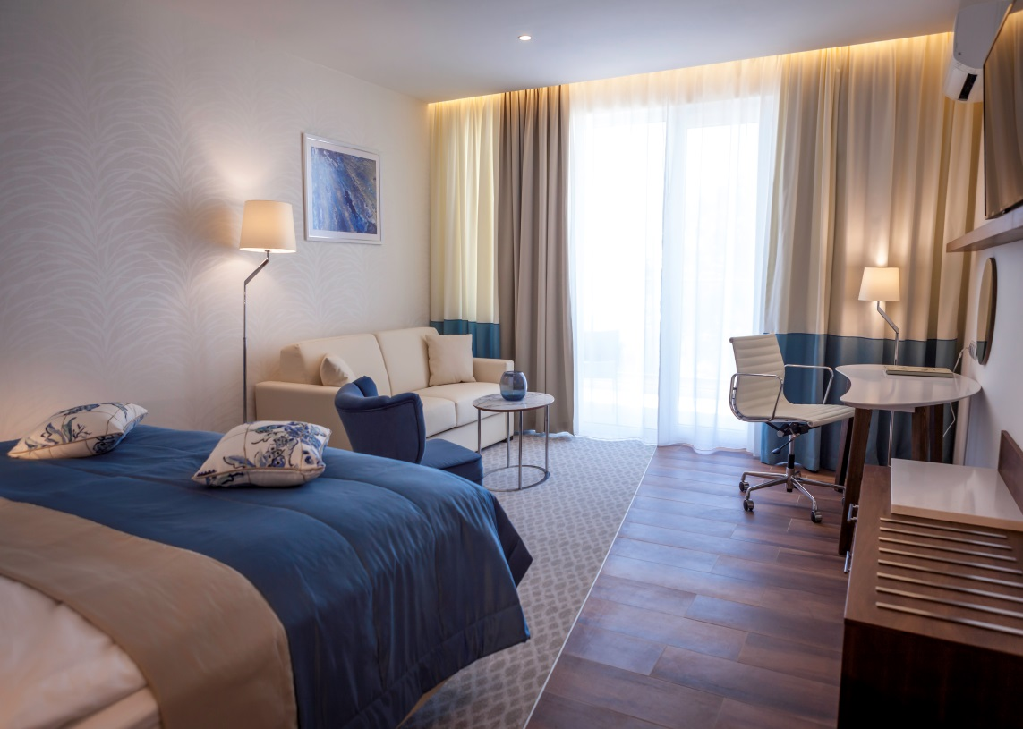
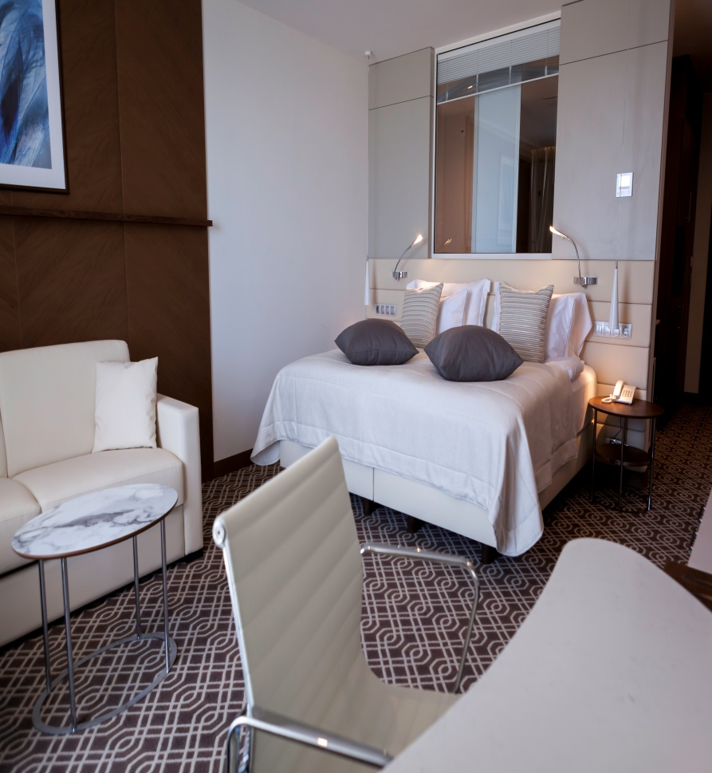
Номера оснащены кондиционером и телевизором с плоским экраном и кабельными каналами. В собственной ванной комнате с ванной или душем предоставляются бесплатные туалетно-косметические принадлежности. В некоторых номерах есть гостиный уголок. На всей территории отеля Paradise Blue работает бесплатный Wi-Fi.

Slide 5
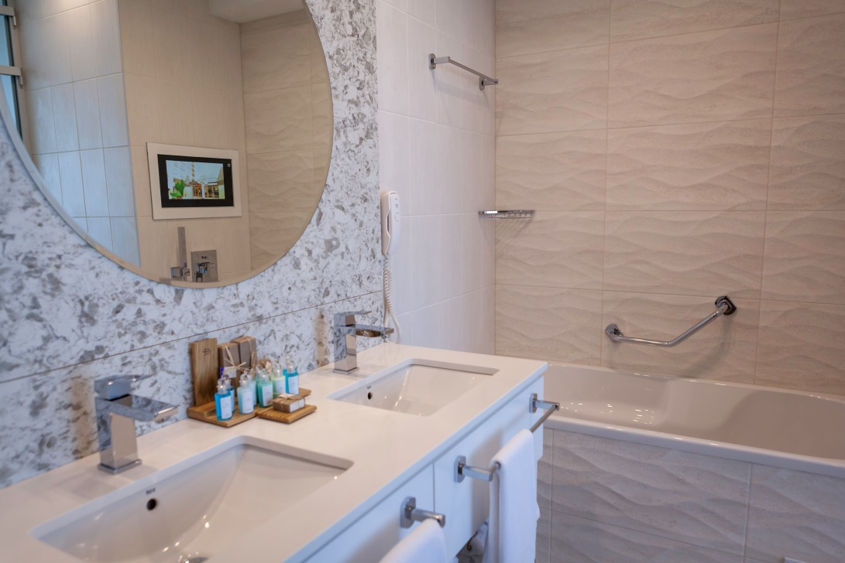
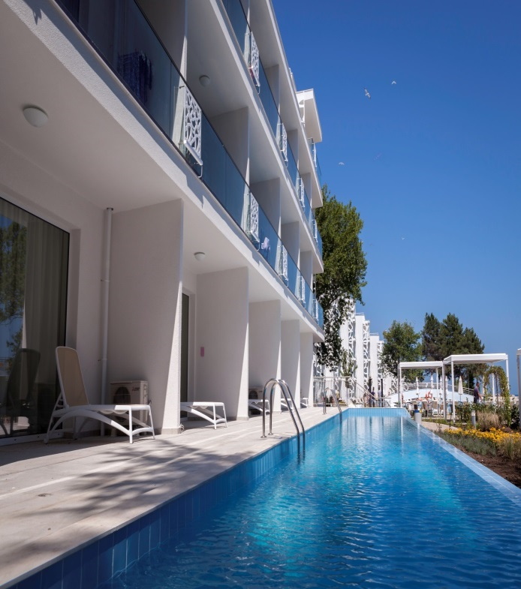
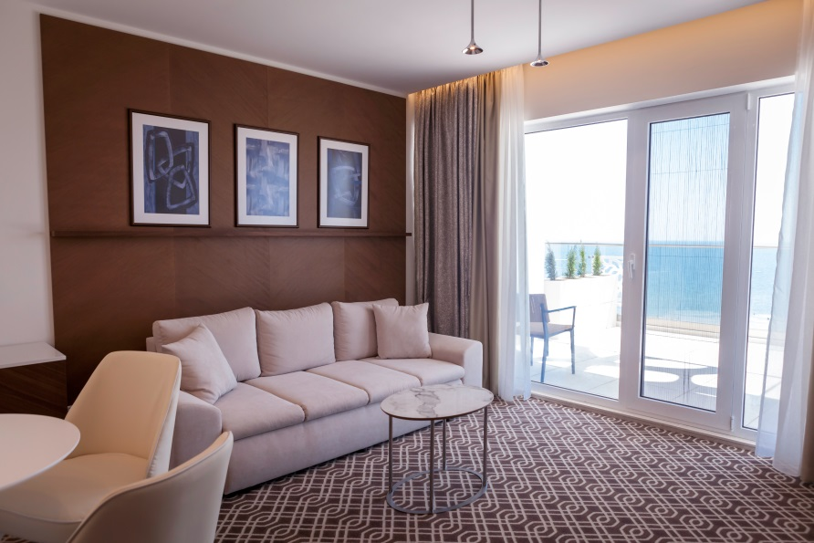

Slide 6
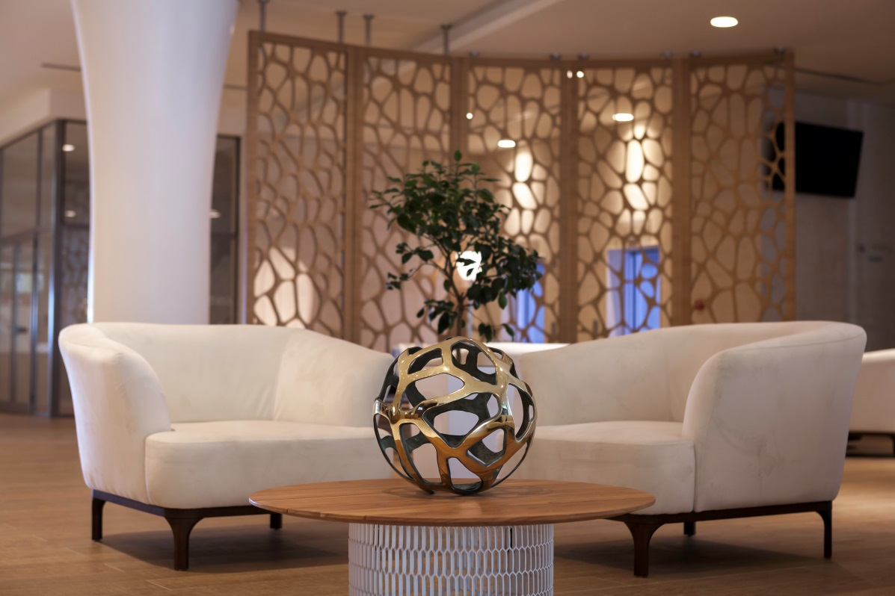
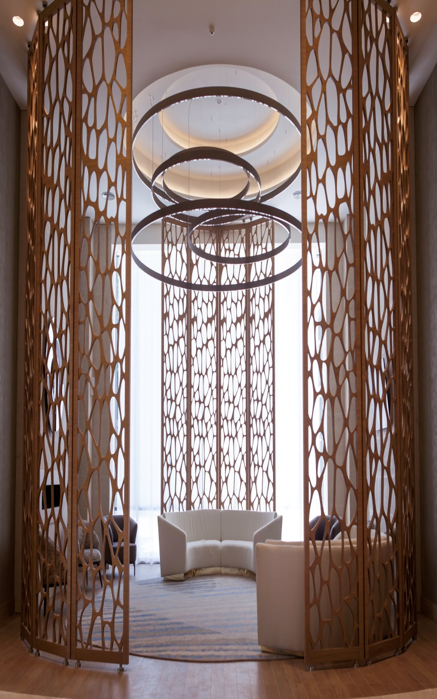
К услугам гостей также круглосуточная стойка регистрации, банкомат и парикмахерская. Кроме того, в отеле работают аниматоры, а дети могут провести время на детской игровой площадке.
Аквапарк «Албена» находится в 950 метрах от отеля Paradise Blue, а парк Балтата — в 5 минутах езды. Расстояние до аэропорта Варны составляет 36 км.

